Slide 1
2021.08.12(加班)~2021.08.13
工作日報
記錄人：葉柏漢
記錄日期：2021.08.13
工作時間：
18:00~19:00
08:30~17:30

Slide 2

本日工作事項
Day work
下拉選單改變時，同時更新資料庫(加班)
完成作物需求的資料庫更新功能
完成地理環境分析的資料庫更新功能

Slide 3
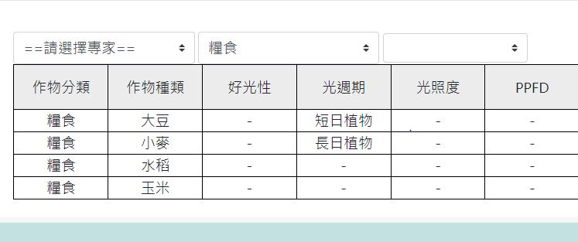
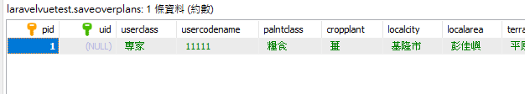
更新資料庫
Project designing

Slide 4
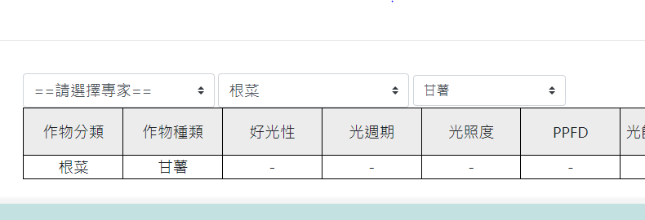

作物需求
Project designing

Slide 5
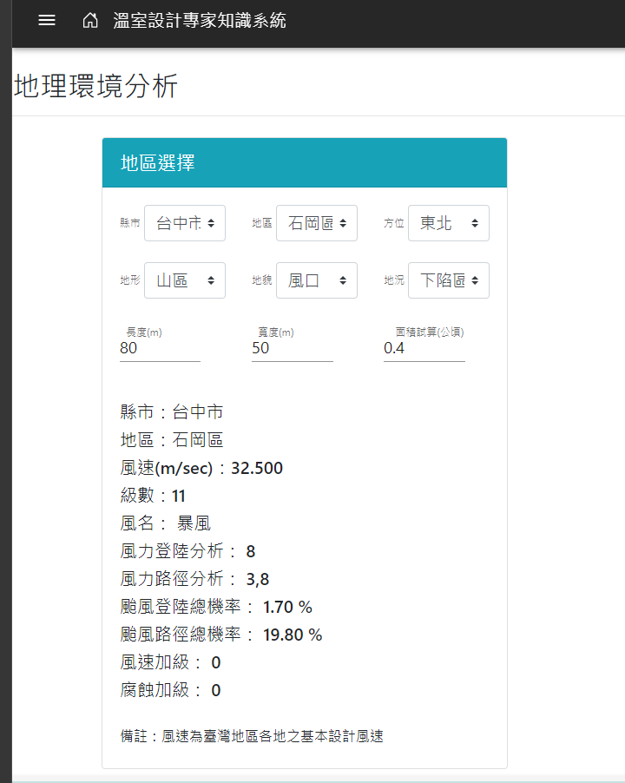
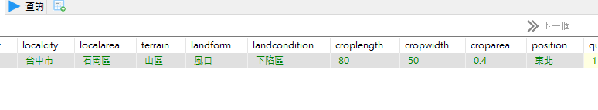
地理環境分析
Project designing
紅框裡的選項只要有改變
都會更新到資料庫

Slide 6
明日預期規劃
Project planning
接續完成剩下的資料庫更新功能

Slide 7
謝謝觀看

